Slide 1
МЕДИА-ПРОЕКТ “MEDIASFERA”

Slide 2
ОПИСАНИЕ
Молодёжный медиа проект «Медиа школа» - это интерактивное молодёжное СМИ. Новостные познавательные и развлекательные сюжеты глазами молодёжи Солнечногорья. Создание собственных рубрик и мероприятий. Организация для молодёжи мастер-классов по съемке и монтажу сюжетов.
Проект поможет ребятам правильно ориентироваться в сети интернет, грамотно выбирать необходимый для себя контент и иметь четкое представление о моральных принципах при его выборе. Как результат, дети и молодёжь, прошедшие через этот проект, смогут создавать собственные интернет продукты – грамотно, не нарушая интересов общества и государства.

Slide 3
Цели проекта
Развитие и популяризация молодежных медиа-проектов среди детей и молодежи.
Освещение для молодёжи в сети интернет всех событий в городском округе Солнечногорск, глазами молодёжи.
Создание единого дизайна проекта.
Подготовка молодых специалистов в сфере детских и молодёжных СМИ.
Развитие молодёжных творческих инициатив.
Развитие навыков журналистики и ответственного блоггерства у детей и молодёжи с 12 до 35 лет.
Возможность практического использования полученных навыков.
Создание и развитие собственных новостных, документальных, развлекательных рубрик.

Slide 4
чем мы занимаемся:
Подкасты
Социальные сети
Тележурналистика
В студии записываем аудиоанонсы мероприятий нашего города, а так же подкасты на волнующие нас темы.
Недавно запустили социальные сети – Инстаграм, ВК, YouTube.
Снимаем свои первые репортажи, получаем обратную связь от телеканала «360 Солнечногорье» и делаем работу над ошибками

Slide 5
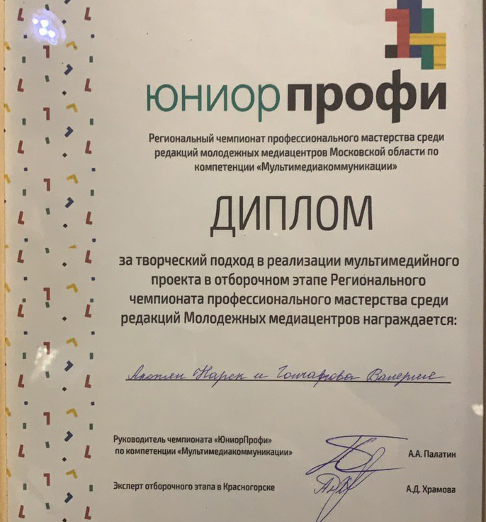
Наши достижения
В марте 2020 года мы приняли участие в подмосковном чемпионате молодежных медиа «ЮниорПрофи» и получили специальный приз жюри, как самая творческая команда.

Slide 6
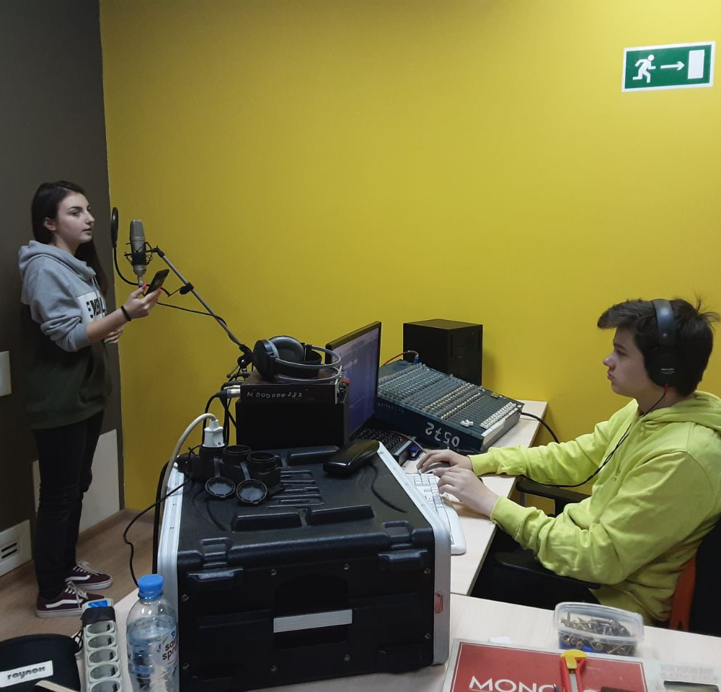
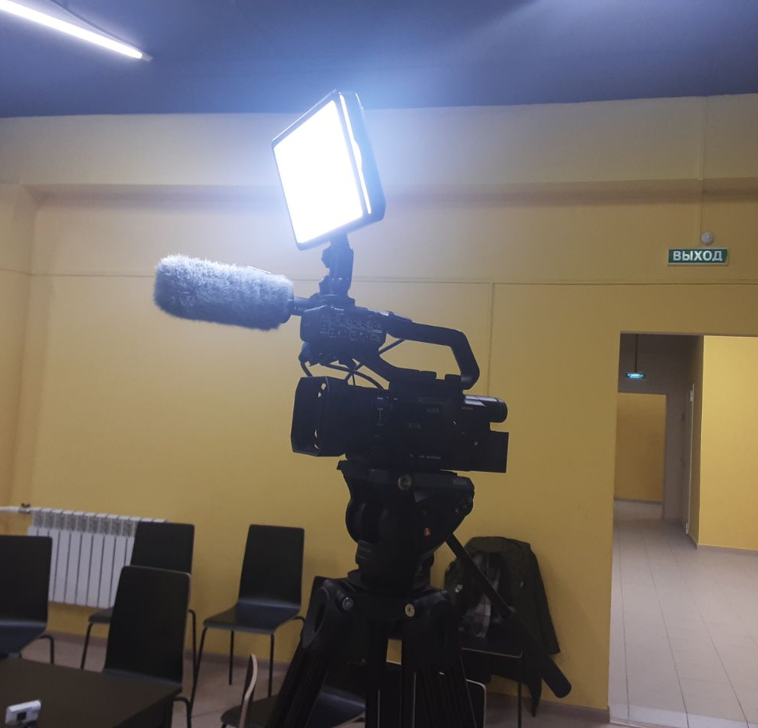
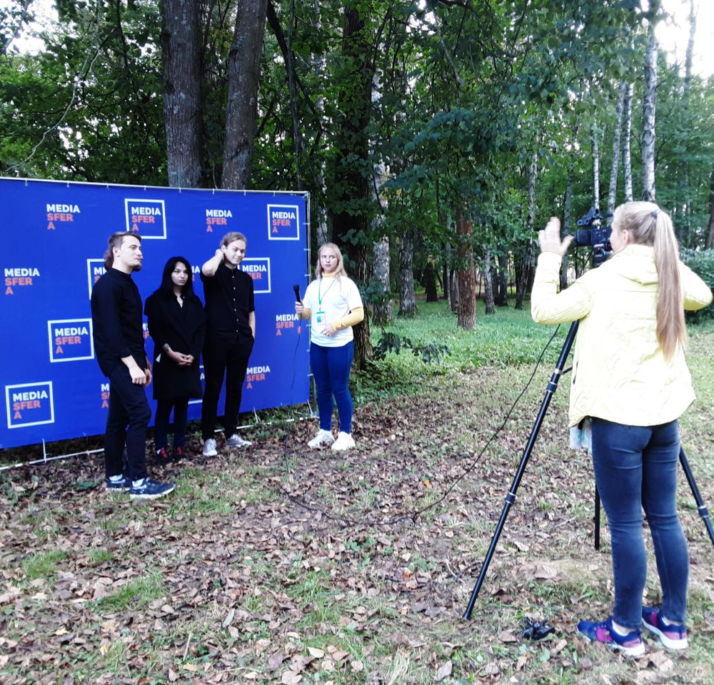
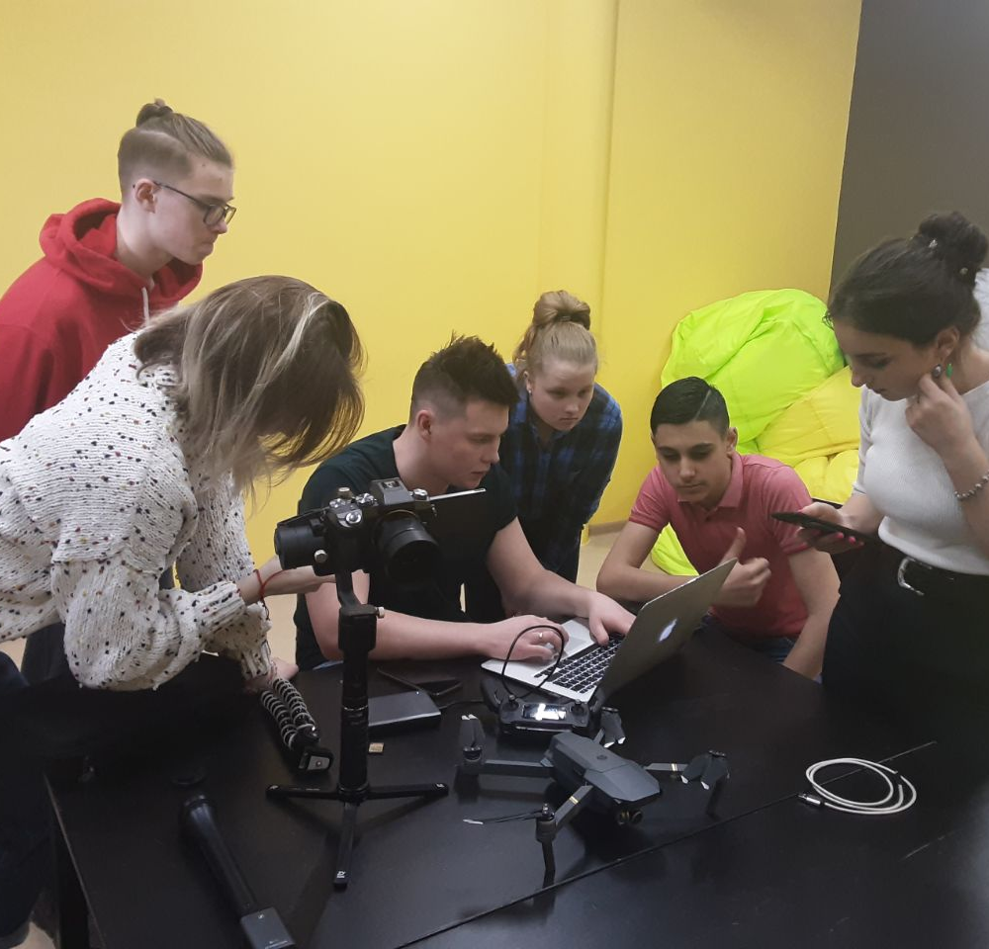
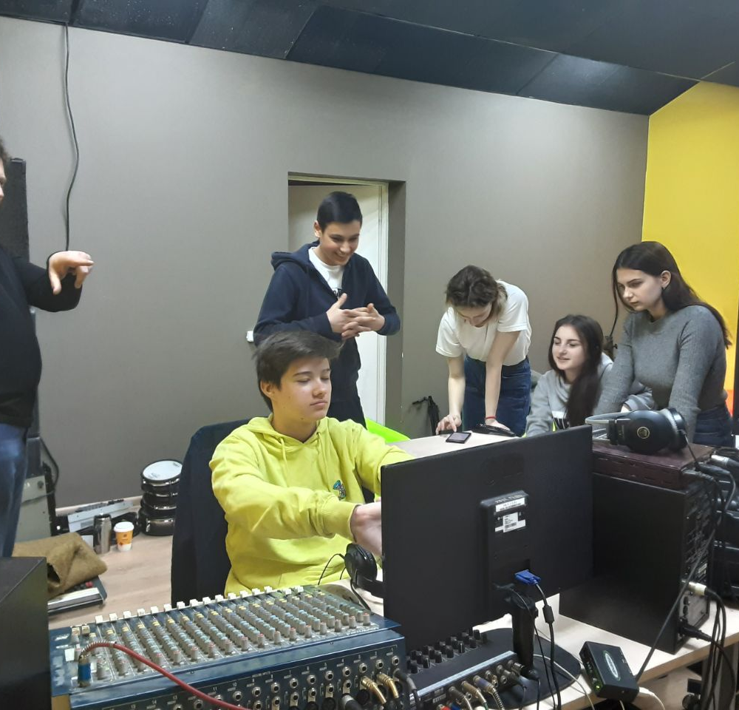
И ЭТО ТОЛЬКО НАЧАЛО...
6

Slide 7
ПАРТНЁРЫ ПРОЕКТА
Молодёжный центр «Подсолнух»
Благотворительный фонд социальных инициатив
«Солнечногорье»
Телеканал
«360 Солнечногорск»
Коворкинг центр
«Альянс Коворкинг»

Slide 8
Спасибо за внимание!

